Slide 1
Алгоритмы на графах

Slide 2
Графы предоставляют механизм формализации многих задач, в которых в основе постановки лежит набор отношений объектов, например, задач по оптимизации систем дорог (коммуникаций), сетей взаимодействующих объектов, задач, имеющих дело с программными или лингвистическими моделями. В наиболее распространенных случаях формулирование задачи в терминах теории графов предполагает дальнейшее решение одной из следующих задач (или их комбинации):

Slide 3
нахождение кратчайшего пути из одной вершины графа в другую;
нахождение минимального остовного дерева графа, или кратчайшего остова;
нахождение пути минимальной стоимости, включающего все вершины графа или его подграфа (задача коммивояжера);
нахождение компонент связности графа
поиск в графах.

Slide 4
С формальной точки зрения граф G определяется как пара множеств (V, E) , где V – непустое множество вершин, а E – множество пар различных элементов множества V , причем если речь идет о неупорядоченных парах, то граф G называется неориентированным (а множество E называется множеством ребер). Если же E состоит из упорядоченных пар, это означает, что мы имеем дело с ориентированным графом (орграфом), вершины которого обычно называют узлами, а множество упорядоченных пар – множеством дуг.

Slide 5

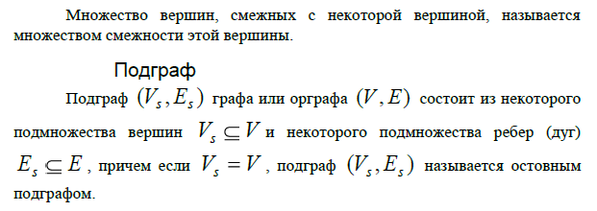
Смежность и инцидентность

Slide 6
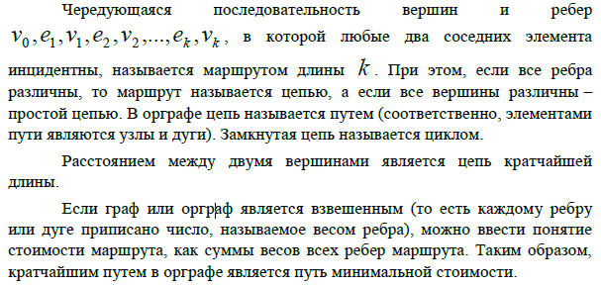
Путь и расстояние

Slide 7
Связность
Две вершины графа называются связанными, если существует соединяющая их цепь. Граф, в котором все вершины связаны, называется связным. Поиск компонент связности графа является важной задачей, решаемой при построении отказоустойчивых сетевых и вычислительных структур. Связность графов, введение мер связности, решение задач о потоках в сетях является довольно обширным материалом и обычно изучается в курсах дискретной математики

Slide 8
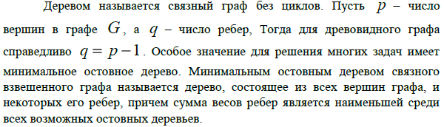

Древовидный граф

Slide 9
Способы задания
Существуют различные способы задания графа для компьютерной обработки. Выбор конкретного способа зависит от специфики решаемой задачи, структуры алгоритма, от объема памяти, доступной для хранения информации о графе и от скорости выполнения конкретных операций по доступу к элементам определения графа. Рассмотрим некоторые из этих способов.

Slide 10
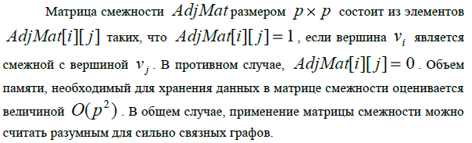

Slide 11
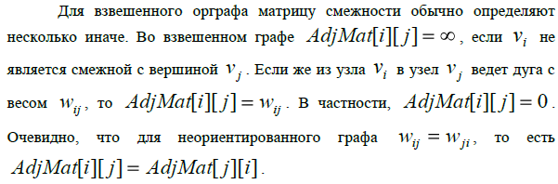

Slide 12
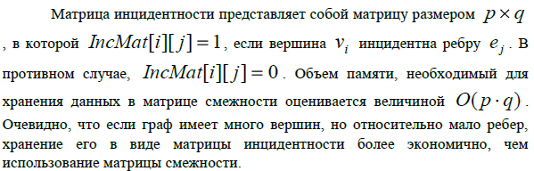

Slide 13
С точки зрения удобства использования при записи алгоритмов во многих случаях наиболее привлекательным оказывается способ хранения информации о графе в виде списков смежности, или списков примыканий. С точки зрения структур данных, используемых в программировании, списочная структура представляет собой массив из p указателей на списки смежных вершин. Для неориентированного графа затраты на хранение оцениваются величиной O( p+2*q) . Для орграфа получим O( p+q) . Использование списков смежности позволяет хранить только информацию о реально присутствующих ребрах или дугах, однако за это приходится платить накладными расходами, связанными с организацией списка. Требуется дополнительная память для указателей на элементы списка, кроме того, доступ к информации требует больше времени. Если требуется обеспечить возможность частых изменений структуры графа в ходе работы программы (например, добавление или удаление вершин и ребер), то использование списочных структур, безусловно, является, наиболее эффективным вариантом.

Slide 14
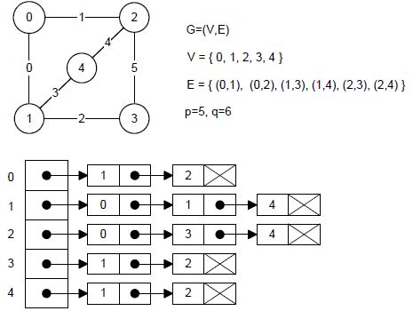
На рисунке приведена диаграмма некоторого неориентированного графа и способ его задания в форме списка смежности. Для удобства сопоставления рисунков и массивов C/C++ здесь и далее вершины графа именуются, начиная со значения 0.

Slide 15
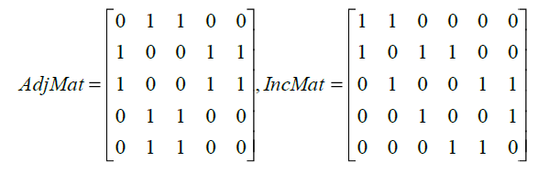
Матрицы смежности и инцидентности данного графа имеют следующий вид:

Slide 16
Поиск в глубину
Поиск в глубину (англ. depth-first search, DFS) – это рекурсивный алгоритм обхода вершин графа. Если метод поиска в ширину производился симметрично (вершины графа просматривались по уровням), то данный метод предполагает продвижение вглубь до тех пор, пока это возможно. Невозможность дальнейшего продвижения, означает, что следующим шагом будет переход на последний, имеющий несколько вариантов движения (один из которых исследован полностью), ранее посещенный узел (вершина). Отсутствие последнего свидетельствует об одной из двух возможных ситуаций: либо все вершины графа уже просмотрены, либо просмотрены все те, что доступны из вершины, взятой в качестве начальной, но не все (несвязные и ориентированные графы допускают последний вариант)

Slide 17
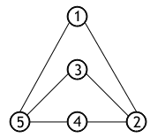

Slide 18
Рассмотрим то, как будет вести себя алгоритм на конкретном примере. Приведенный далее неориентированный связный граф имеет в сумме 5 вершин. Сначала необходимо выбрать начальную вершину. Какая бы вершина в качестве таковой не была выбрана, граф в любом случае исследуется полностью, поскольку, как уже было сказано, это связный граф без единого направленного ребра.
Пусть обход начнется с узла 1, тогда порядок последовательности просмотренных узлов будет следующим: 1 2 3 5 4. Если выполнение начать, например, с узла 3, то порядок обхода окажется иным: 3 2 1 5 4.
Алгоритм поиска в глубину базируется на рекурсии, т. е. функция обхода, по мере выполнения, вызывает сама себя, что делает код в целом довольно компактным.

Slide 19
Псевдокод алгоритма:
Заголовок функции DFS(st)
Вывести (st)
visited[st] ← посещена;
Для r=1 до n выполнять
Если (graph[st, r] ≠ 0) и (visited[r] не посещена) то DFS(r)

Slide 20
Здесь DFS (depth-firstsearch) – название функции. Единственный ее параметр st – стартовый узел, передаваемый из главной части программы как аргумент. Каждому из элементов логического массива visited заранее присваивается значение false, т. е. каждая из вершин изначально будет значиться как не посещенная.

Slide 21
Двумерный массив graph – это матрица смежности графа. Большую часть внимания следует сконцентрировать на последней строке. Если элемент матрицы смежности, на каком то шаге равен 1 (а не 0) и вершина с тем же номером, что и проверяемый столбец матрицы при этом не была посещена, то функция рекурсивно повторяется. В противном случае функция возвращается на предыдущую стадию рекурсии.

Slide 22
Код программы на C++:
#include "stdafx.h"
#include <iostream>
using namespace std;
const int n=5;
int i, j;
bool *visited=new bool[n];
//матрица смежности графа
int graph[n][n] =
{
{0, 1, 0, 0, 1},
{1, 0, 1, 1, 0},
{0, 1, 0, 0, 1},
{0, 1, 0, 0, 1},
{1, 0, 1, 1, 0}
};

Slide 23
//поиск в глубину
void DFS(int st)
{
int r;
cout<<st+1<<" ";
visited[st]=true;
for (r=0; r<=n; r++)
if ((graph[st][r]!=0) && (!visited[r]))
DFS(r);
}

Slide 24
//главная функция
void main()
{
setlocale(LC_ALL, "Rus");
int start;
cout<<"Матрица смежности графа: "<<endl;
for (i=0; i<n; i++)
{
visited[i]=false;
for (j=0; j<n; j++)
cout<<" "<<graph[i][j];
cout<<endl;
}
cout<<"Стартовая вершина >> "; cin>>start;
//массив посещенных вершин
bool *vis=new bool[n];
cout<<"Порядок обхода: ";
DFS(start-1);
delete []visited;
system("pause>>void");
}

Slide 25
Поиск в ширину (обход по уровням)
Поиск в ширину (обход по уровням) – один из алгоритмов обхода графа. Метод лежит в основе некоторых других алгоритмов близкой тематики. Поиск в ширину подразумевает поуровневое исследование графа: вначале посещается корень – произвольно выбранный узел, затем – все потомки данного узла, после этого посещаются потомки потомков и т.д. Вершины просматриваются в порядке возрастания их расстояния от корня.

Slide 26
Пусть задан граф G=(V, E) и корень s, с которого начинается обход. После посещения узла s, следующими за ним будут посещены смежные с s узлы (множество смежных с s узлов обозначим как q; очевидно, что q⊆V, то есть q – некоторое подмножество V). Далее, эта процедура повториться для вершин смежных с вершинами из множества q, за исключением вершины s, т. к. она уже была посещена. Так, продолжая обходить уровень за уровнем, алгоритм обойдет все доступные из s вершины множества V. Алгоритм прекращает свою работу после обхода всех вершин графа, либо в случае выполнения наличествующего условия.

Slide 27
Рассматривая следующий пример, будем считать, что в процессе работы алгоритма каждая из вершин графа может быть окрашена в один из трех цветов: черный, белый или серый. Изначально все вершины белые. В процессе обхода каждая из вершин, по мере обнаружения, окрашивается сначала в серый, а затем в черный цвет. Определенный момент обхода описывает следующие условие: если вершина черная, то все ее потомки окрашены в серый или черный цвет.

Slide 28


Slide 29
Имеем смешанный граф (см. рис.) с |V| = 4 и |E| = 5. Выполним обход его вершин, используя алгоритм поиска в ширину. В качестве стартовой вершины возьмем узел 3. Сначала он помечается серым как обнаруженный, а затем черным, поскольку обнаружены смежные с ним узлы (1 и 4), которые, в свою очередь, в указанном порядке помечаются серым. Следующим в черный окрашивается узел 1, и находятся его соседи – узел 2, который становится серым. И, наконец, узлы 4 и 2, в данном порядке, просматриваются, обход в ширину завершается.

Slide 30
Алгоритм поиска в ширину работает как на ориентированных, так и на неориентированных графах. Дать понять это был призван смешанный граф, используемый в примере. Стоит отметить, в неориентированном связном графе данный метод обойдет все имеющиеся узлы, а в смешанном или орграфе это необязательно произойдет. К тому же, до сих пор рассматривался обход всех вершин, но вполне вероятно, достаточным окажется, например просмотр определенного их количества, либо нахождение конкретной вершины. В таком случае придется немного приспособить алгоритм, а не изменять его полностью или вовсе отказаться от использования такового.

Slide 31
Теперь перейдем к более формальному описанию алгоритма поиска в ширину. Основными объектами – тремя структурами данных, задействованными в программе, будут:
матрица смежности графа GM;
очередь queue;
массив посещенных вершин visited.
Две первые структуры имеют целочисленный тип данных, последняя – логический. Посещенные вершины, заносятся в массив visited, что предотвратит зацикливание, а очередь queue будет хранить задействованные узлы. Напомним, что структура данных «очередь» работает по принципу «первый пришел – первый вышел».

Slide 32
Рассмотрим разбитый на этапы процесс обхода графа:
массив visited обнуляется, т. е. ни одна вершина графа еще не была посещена;
в качестве стартовой, выбирается некоторая вершина s и помещается в очередь (в массив queue);
вершина s исследуется (помечается как посещенная), и все смежные с ней вершины помещаются в конец очереди, а сама она удаляется;
если на данном этапе очередь оказывается пустой, то алгоритм прекращает свою работу; иначе посещается вершина, стоящая в начале очереди, помечается как посещенная, и все ее потомки заносятся в конец очереди;
пункт 4 выполняется пока это возможно.

Slide 33
Поиск в ширину, начиная со стартовой вершины, постепенно уходит от нее все дальше и дальше, проходя уровень за уровнем. Получается, что по окончанию работы алгоритма будут найдены все кратчайшие пути из начальной вершины до каждого доступного из нее узла.
Для реализации алгоритма на ЯП потребуется: умение программно задавать граф, а также иметь представление о такой структуре данных, как очередь.

Slide 34
Код программы на C++:
#include "stdafx.h"
#include <iostream>
using namespace std;
const int n=4;
int i, j;
//матрица смежности графа
int GM[n][n] =
{
{0, 1, 1, 0},
{0, 0, 1, 1},
{1, 0, 0, 1},
{0, 1, 0, 0}
};

Slide 35
//поиск в ширину
void BFS(bool *visited, int unit)
{
int *queue=new int[n];
int count, head;
for (i=0; i<n; i++) queue[i]=0;
count=0; head=0;
queue[count++]=unit;
visited[unit]=true;
while (head<count)
{
unit=queue[head++];
cout<<unit+1<<" ";
for (i=0; i<n; i++)
if (GM[unit][i] && !visited[i])
{
queue[count++]=i;
visited[i]=true;
}
}
delete []queue;
}

Slide 36
//главная функция
void main()
{
setlocale(LC_ALL, "Rus");
int start;
cout<<"Стартовая вершина >> "; cin>>start;
bool *visited=new bool[n];
cout<<"Матрица смежности графа: "<<endl;
for (i=0; i<n; i++)
{
visited[i]=false;
for (j=0; j<n; j++)
cout<<" "<<GM[i][j];
cout<<endl;
}
cout<<"Порядок обхода: ";
BFS(visited, start-1);
delete []visited;
system("pause>>void");
}

Slide 37
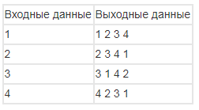
используется граф, изображенный на предыдущем рисунке, точнее его матрица смежности. На ввод может поддаваться только одно из 4 значений, т. к. в качестве стартовой возможно указать лишь одну из 4 имеющихся вершин (программы не предусматривают некорректных входных данных):

